Slide 1
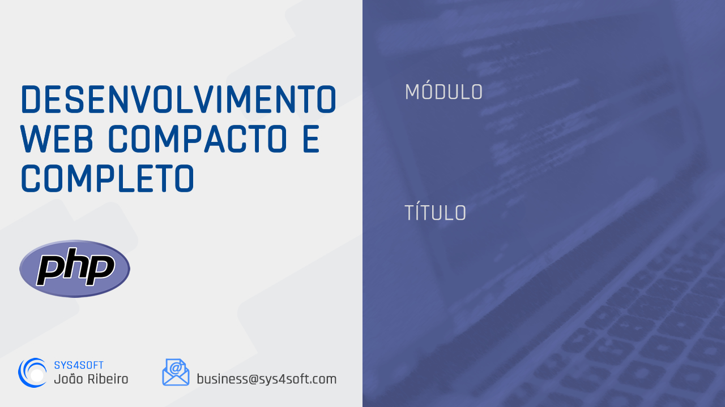
PHP OOP
Classes e Objetos
Nível de complexidade

Slide 2
PHP OOP
Classes e Objetos
Instanciação básica
OBJETO
Laranja
OBJETO
Maçã
CLASSE
Fruto
OBJETO
Ananás
OBJETO
Morango

Slide 3
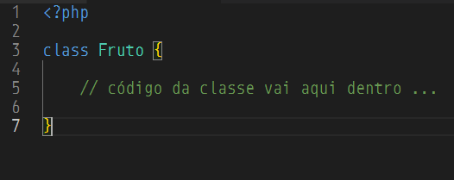
PHP OOP
Classes e Objetos
CLASSE
Fruto
OBJETO
Laranja
$laranja = new Fruto();
OBJETO
Maçã
$maca = new Fruto();
OBJETO
Ananás
$ananas = new Fruto();
OBJETO
Morango
$morango = new Fruto();

Slide 4
PHP OOP
Classes e Objetos
Hereditariedade
CLASSE
Veículo
CLASSE
Terrestre
Automóvel
Bicicleta
Skate
CLASSE
Marítimo
Veleiro
Porta-aviões
Submarino
CLASSE
Aéreo
Avião
Helicóptero
Balão de ar quente

Slide 5
PHP OOP
Classes e Objetos
Vamos compreender estes conceitos no código

